Slide 1
PRIPREMA U ELEKTRONSKOM PREZENTACIONOM (.ppt) FORMATU
NASTAVNA OBLAST: MODELIRANJE MAŠINSKIH SKLOPOVA I KONSTRUKCIJA, RAD SA SKLOPOVIMA I USPOSTAVLJANJE KRETANJA U FORMI MAHANIZAMA
UDRUŽENE NASTAVNE JEDINICE:
Uspostavljanje MEHANIZMA tipskog motora
OVAJ MATERIJAL JE ORIGINALNI KURS tehničke škole – Stara Pazova®. Materijal je autorizovan (prim. Ogrizovic Milutin©MTKK-Stara Pazova®), tako da svaki oblik njegovog korišćenja, bez odobrenja autora predstavlja KRIVIČNO DELO !
Kreiranje sklopa u formi kinematičkog lanca - “MEHANIZMA“
Kreiranje kombinovanog statičko-kinematičkog sklopa
Pretvaranje modela sklopa u formu mehanizma (modul / Mechanism) i uspostavljanje kretanja

Slide 2
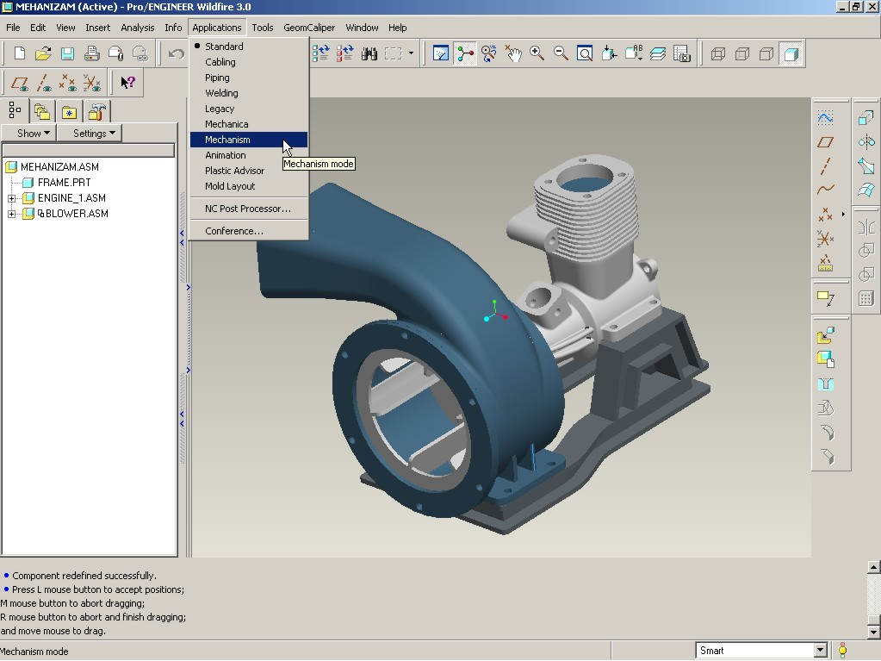
Modul za uspostavljanje kinematičkog mehanizma – “Mechanism”

Slide 3
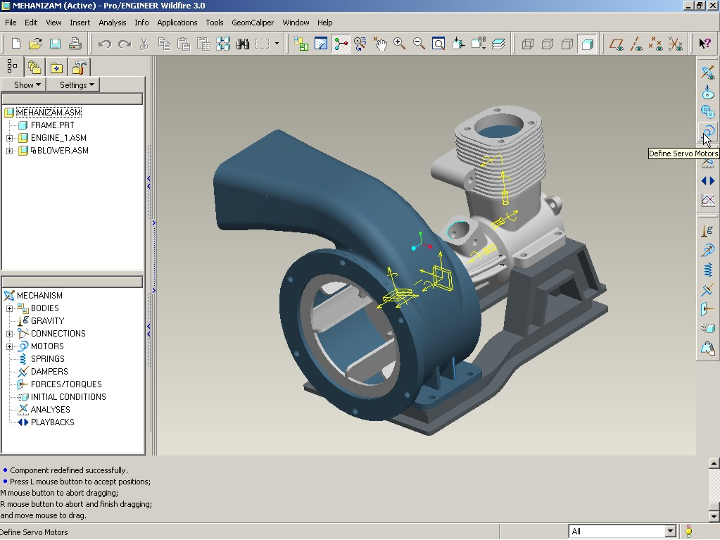
“Servo Motors” – opcija za kreiranje mehanizma MOTORA !

Slide 4
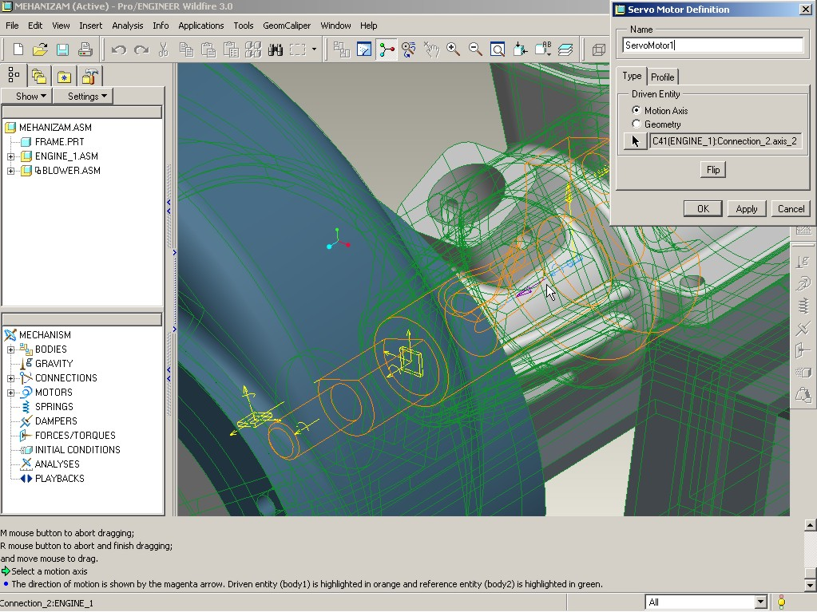
DEFINIŠE SE “VEZA” IZMEĐU POGONSKOG I GONJENOG DELA MEHANIZMA – osa pogonskog vratila !

Slide 5
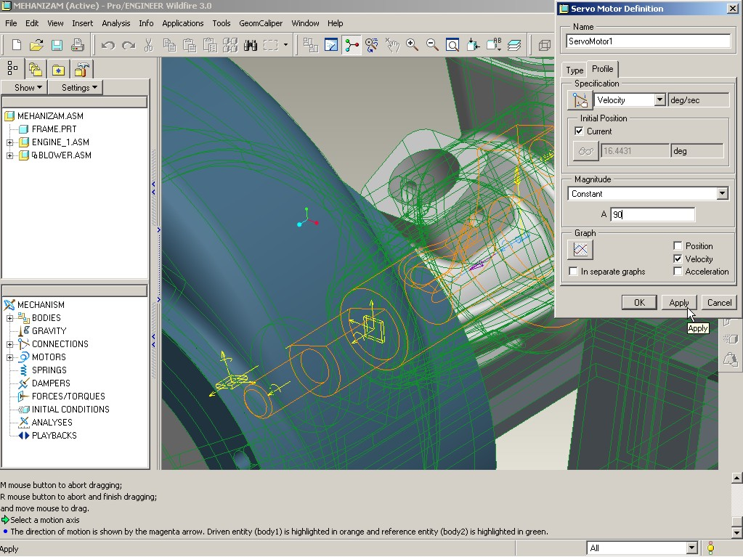
ZATIM SE DEFINIŠE KARAKTER MOTORA – “Velocity” na bazi pretvaranja pravolinijskog kretanja POGONSKE KLIPNJAČE u obrtno kretanje IZVRŠNOG ZAMAJCA !

Slide 6
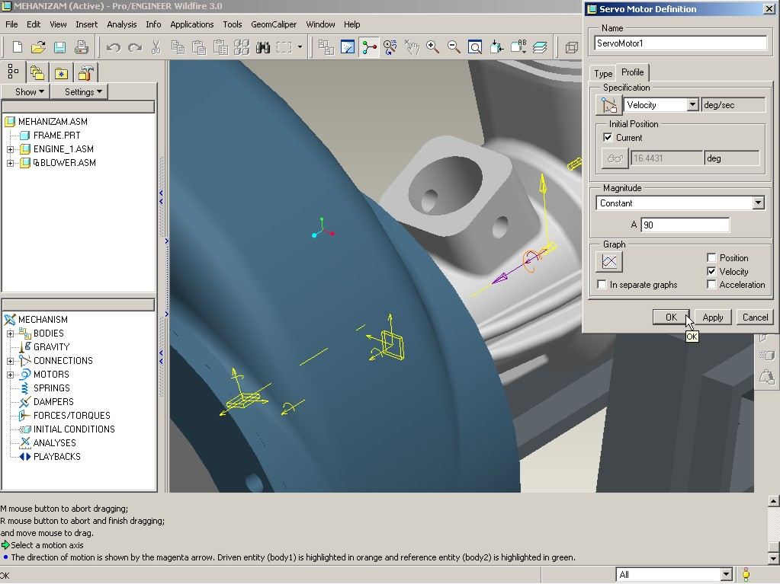
amplituda
90°

Slide 7
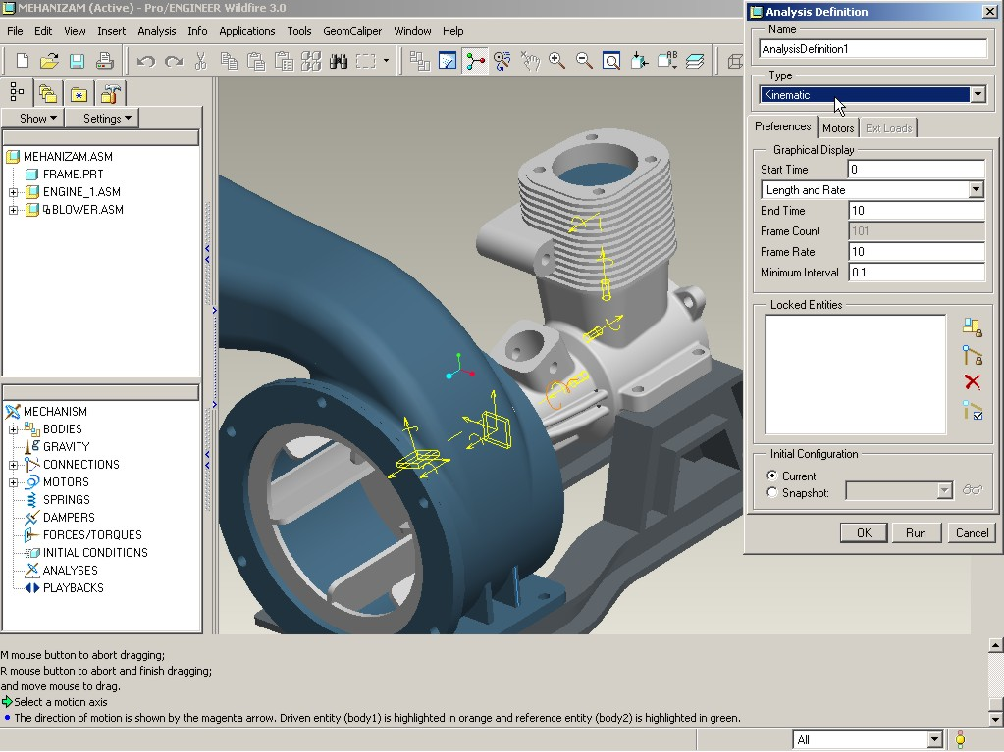

Slide 8
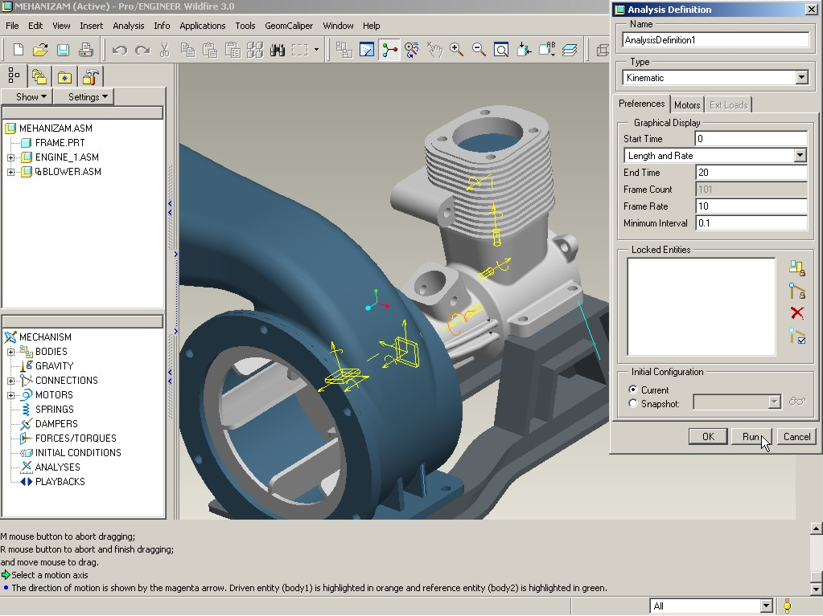
20 sec.

Slide 9
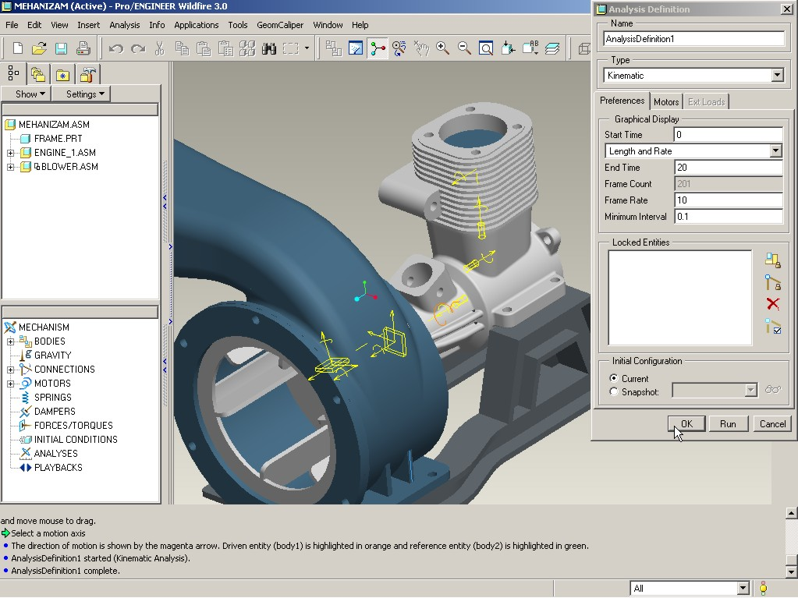
Potvrda definisanih parametara kretanja !

Slide 10
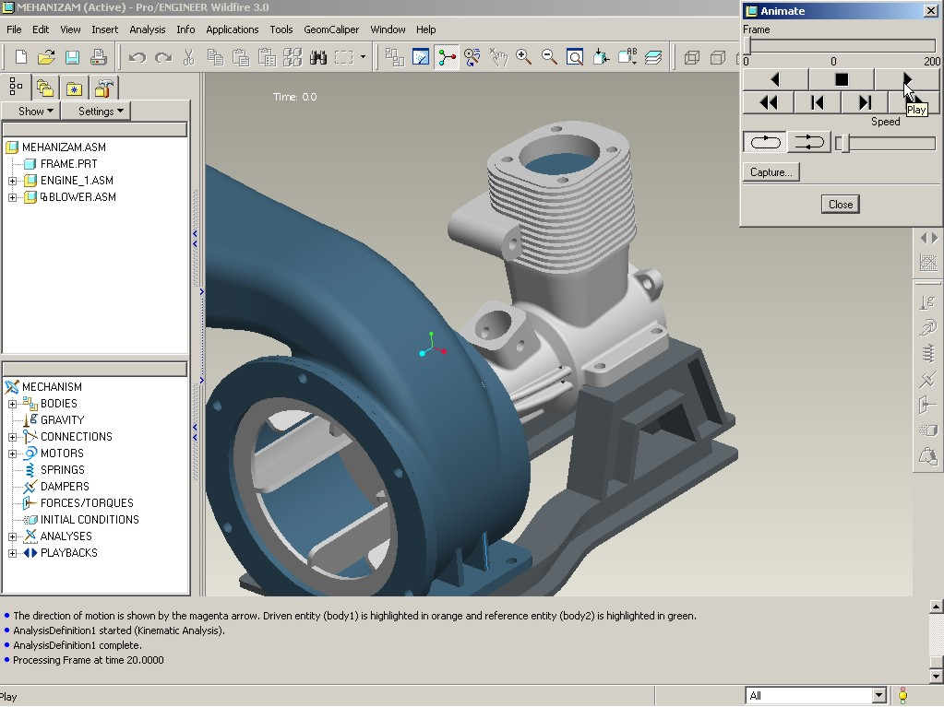
play

